Slide 1
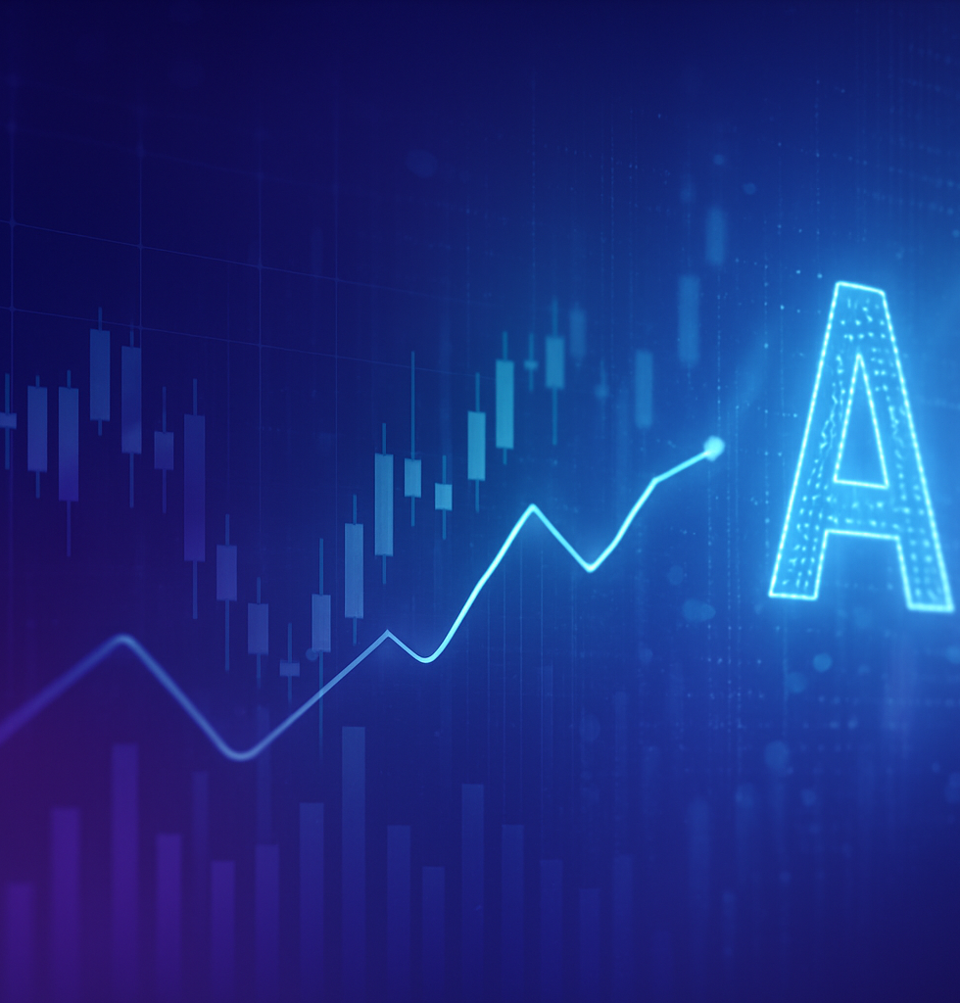
株価シミュレーション 自動投資戦略アプリ
AIによる週次最適投資戦略
株価シミュレーション

Slide 2






アジェンダ
概要
主要機能
技術スタック
ワークフロー
シミュレーション結果
スキルと実行方法

Slide 3



概要
S&P 500
日経平均株価
AI戦略
米国の大型株を対象とした代表的な株価指数で
時価総額の約80%をカバーします。
東京証券取引所の225銘柄で構成される
価格加重指数です。
AIが週次で売買条件を最適化し
自動的に戦略を決定します。
[1] [2]

Slide 4




主要機能
株価シミュレーション
通知機能
レポート作成
AIが週次で売買を実行しリターンを計算します。
売買時にメールで通知します。
投資結果を週次でレポートしてメール送信します。
銘柄リスト更新
戦略再構築
Wikipediaから構成銘柄を月1回自動更新します。
AIが週次で投資戦略を最適化します。
[3] [4] [5]

Slide 5




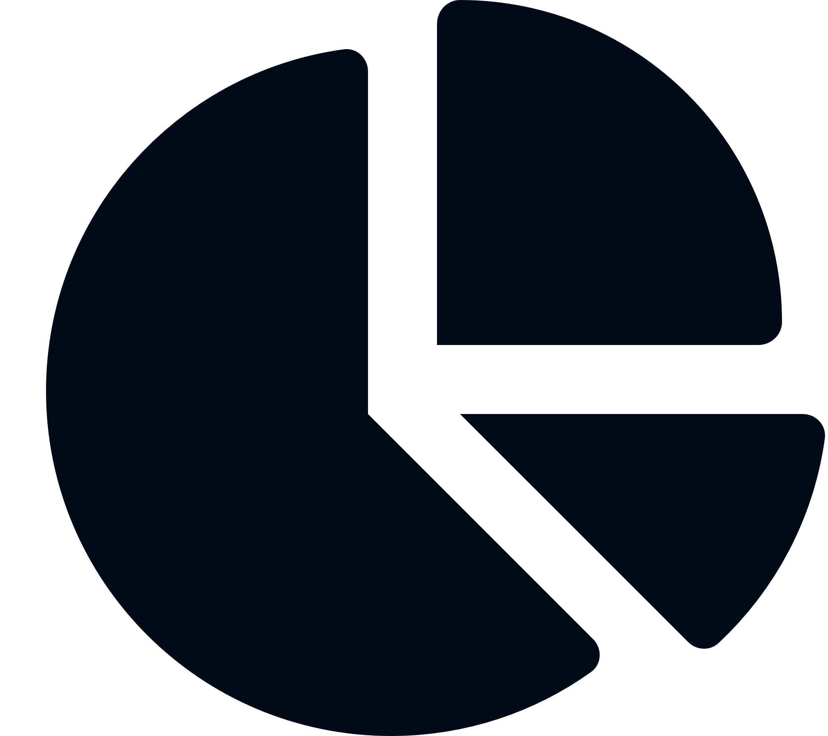
技術スタック
Python & pandas
scikit‑learn
Python 3.xとpandasで高速かつ柔軟なデータ分析を実現
各種機械学習アルゴリズムとツールを提供
yfinance
BeautifulSoup4
Yahoo Finance APIから市場データを取得
HTML/XMLを解析して情報抽出
smtplib/email
matplotlib
メール送信と通知のためのSMTPクライアント
データ可視化とグラフ描画に使用
[3] [4] [5] [6] [7]

Slide 6
ワークフロー
銘柄リスト取得
データ取得
AI戦略決定
売買シミュレーション
通知/レポート
[3] [4] [5]

Slide 7
シミュレーション結果
結果概要 仮想的なシナリオでは、AI戦略が約38%のリターンを達成し、
S&P 500や日経平均を大きく上回りました。
週次リターンを比較することで、ポートフォリオのパフォーマンスを可視化できます。
[3]

Slide 8
身につくスキル
AIによる金融モデリング
Webスクレイピングとデータ取得
メール通知システム構築
データ可視化とレポーティング
Python開発
[6] [4] [5]

Slide 9



実行方法と留意点
リポジトリをクローン git cloneでソースコードを取得
注意事項 本アプリは投資助言を目的としたものではなく、
個人学習・技術デモ用途です。
実データは含まれておらず、APIキーや
個人メールアドレス情報は各自で設定してください。
依存関係のインストール pip install -r requirements.txtを実行
アプリの実行 python main.pyでシミュレーション開始
APIキー・認証情報設定 個人のAPIキーやメールアドレスを設定ファイルに追記
[3] [4] [5]

Slide 10

まとめ
ご清聴ありがとうございました！
本アプリは、AI、データ分析、Webスクレイピング、
通知システムを組み合わせて、投資戦略の
シミュレーションを自動化することを示しました。
今後はさまざまな戦略を試したり、新しいデータソースを
追加して、さらなる知見を得てみてください。

